Slide 1
Uitscheiding
Thema1 Basiszorg Uitscheiding

Slide 2
Inhoudsopgave
Wat is uitscheiding?
Ondersteunen bij toiletgang
Observeren urinelozing en urine
Observeren ontlasting
Bevorderen urineren
Bevorderen defeceren

Slide 3
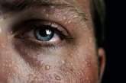
Wat is uitscheiding? verwijderen afvalstoffen
Urine
Feces (ontlasting)
Sputum
Braaksel
Transpiratie
Menstruatiebloed

Slide 4
Waarom zorg voor uitscheiding?
Hygiëne
Welbevinden zorgvrager
Observeren en signaleren
Complicaties en ziekten voorkomen

Slide 5
Beroepshouding
Omgaan met schaamte
Levensfase en continentie
Privacy
Angst en spanning

Slide 6
Ondersteunen bij toiletgang
Zelfstandigheidsproblemen signaleren
Cognitieve gezondheid
Hulpmiddelen aanbieden en ondersteunen bij het gebruik
Zelfzorg geheel of gedeeltelijk overnemen
Lichamelijk zorg geven na defeceren of urineren

Slide 7
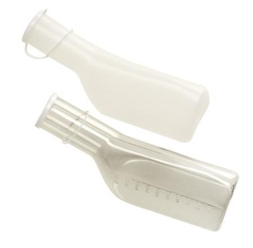
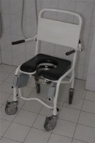
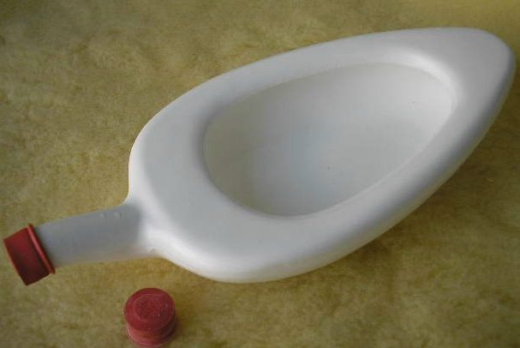

Slide 8
Urinelozing en urine observeren
Urinelozing (mictie) en urine:
Frequentie (gem 5 keer per dag)
Hoeveelheid (1,2 tot 1,5 ltr per 24 uur)
Kleur (licht/strogeel) of donker, rood, schuimend
Helderheid (helder en doorzichtig) of troebel, vlokkerig
Geur (lichte geur), sterke geur, ammoniak, aceton, voeding
Overige (pijn, niet uit kunnen plassen, straal, ophouden van urine)

Slide 9
Begrippen
Diurese, urine uitscheiding
Oligurie, urineproductie minder dan 500 ml/24 uur
Anurie, urineproductie minder dan 50 ml/24 uur
Polyurie, urineproductie is meer dan 2 liter /24 uur
Nycturie, ‘s nachts neemt de urineproductie toe
24-uur urine

Slide 10
Observaties
Defecatiepatroon (frequentie) hoe vaak (gem 1-2 keer per dag) diarree, obstipatie
Hoeveelheid (Ongeveer 150 gram per keer)
Kleur ontlasting (bruin, wit, zwart melaena, donkergroen, rood)
Vorm en vastheid van ontlasting
Geur
Overige (slijm, bloed, voedselresten, wormen en maden)

Slide 11
Witte/Grijze/stopverf ontlasting
Weinig of geen bilirubine in de ontlasting. (Galwegen)
Rode en zwarte ontlasting
Voeding , bloeding of medicatie
Gele of groene ontlasting
Voeding, lever/galwegen, alcohol gebruik, laxeermiddelen, maag-darm infectie of voedsel intolerantie.

Slide 12
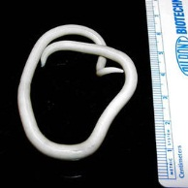
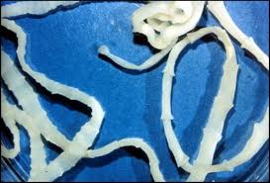

Slide 13
Wat te doen bij veranderingen
Vraag/zoek uit na wat de zorgvrager gegeten en gedronken heeft
Vraag na hoe lang de zorgvrager deze verandering al heeft gezien
Overleg met een collega/leidinggevende over evt vochtbalans
Bewaar evt. urine/feces om te laten zien aan een collega/arts
Rapporteer de verandering

Slide 14
Bevorderen urineren op natuurlijke manier
Houding aanpassen (staan bij mannen, rechtop zitten)
Hulpmiddelen binnen handbereik
Voldoende drinken, eten met veel vocht
Kraan openzetten
Privacy
Matig met zout
Bespreken schaamte
Lauwe po aanbieden

Slide 15
Bevorderen ontlasting op natuurlijke manier
Vezelrijke voeding
Voldoende vocht
Beweging
Privacy
Houding
Voldoende vet
Mensen niet laten wachten als ze aandrang hebben

Slide 16
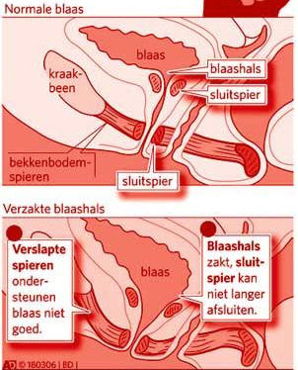
Incontinentie
1 op de 20 mensen
Bekkenbodemspieren

Slide 17
Incontinentie dermatitis

Slide 18
Incontinentiemateriaal

Slide 19
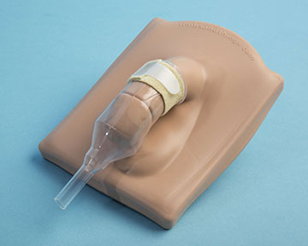
Katheterzak

Slide 20
Einde

